Slide 1
UART6 – RS485 실습
2026.01.20

Slide 2
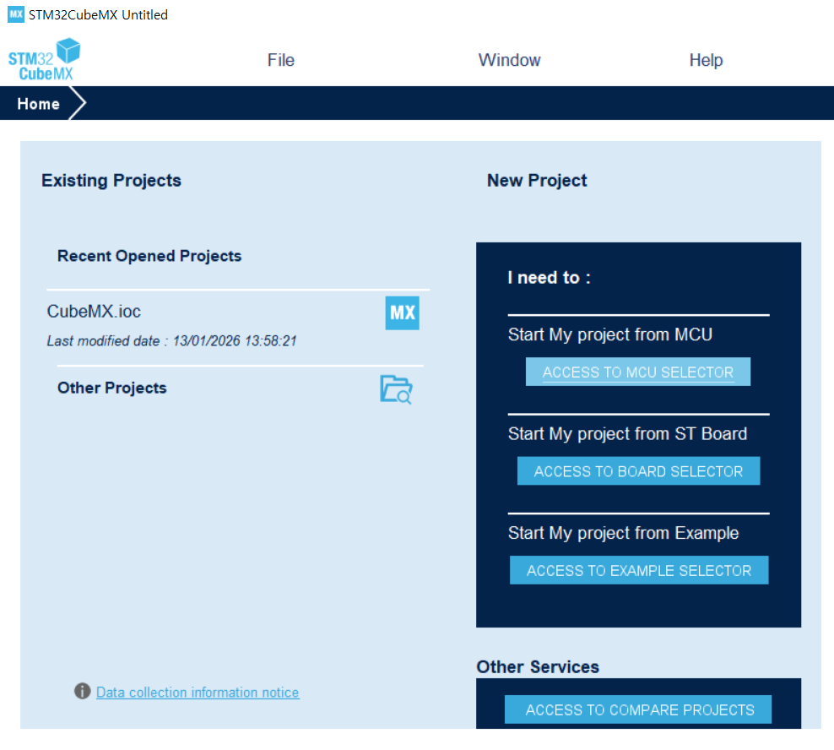
Project 생성
STM32CubeMX 실행 후 "ACCESS TO MCU SELECTOR” 선택

Slide 3
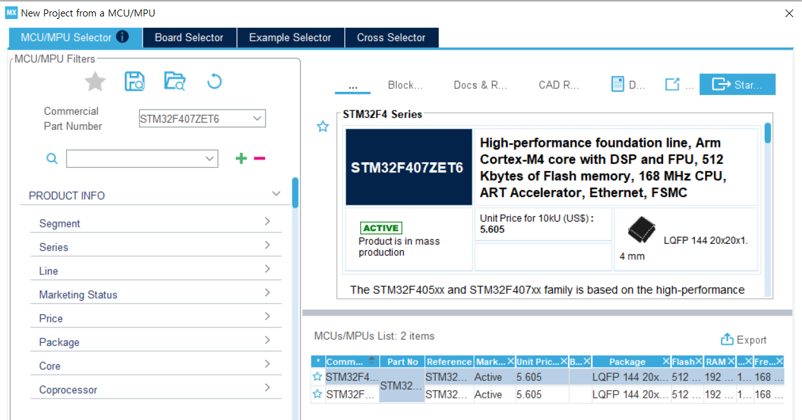
Project 생성
STM32F407ZET6 선택 후 "Start Project” 클릭

Slide 4
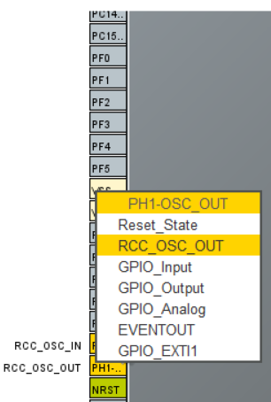
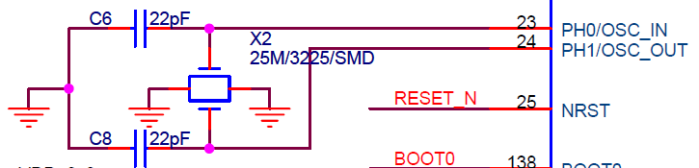
Project 생성
HSE(25MHz) 핀 설정 – 회로도 참조
HSE : PH0-OSC_IN, PH1-OSC_OUT

Slide 5
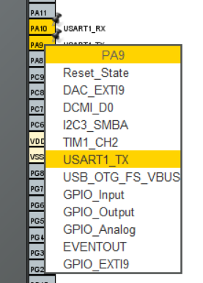
Project 생성
USART1핀 설정 – 회로도 참조
UART1 : PA9-USART1_TXD, PA10-USART1_RXD

Slide 6
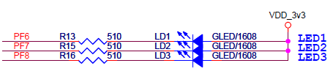
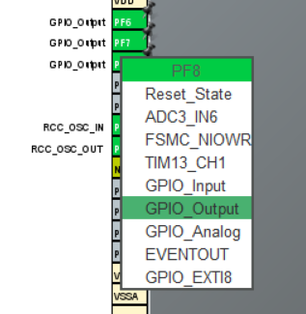
Project 생성
LED 핀 설정 – 회로도 참조
LED : PF6-LED1, PF7-LED2, PF8-LED3

Slide 7
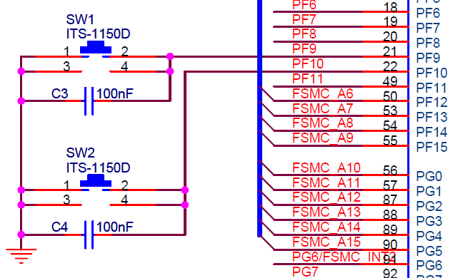
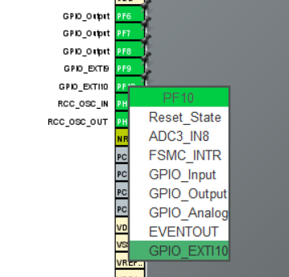
Project 생성
KEY 핀 설정 – 회로도 참조
KEY : PF9-SW1, PF10-SW2

Slide 8

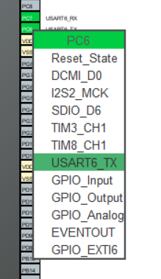
Project 생성
USART6핀 설정 – 회로도 참조
USART6 : PC6-USART6_TXD, PC7-USART6_RXD

Slide 9
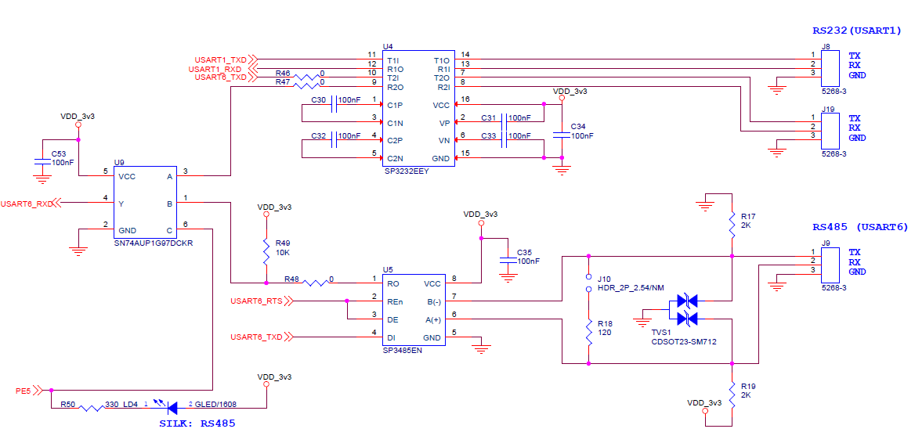
Project 생성
PE5-GPIO OUTPUT 설정
PE5 output 값이 0인 경우 UART6가 RS485로 동작함.
LD4 RS485 LED가 점등됨.

Slide 10
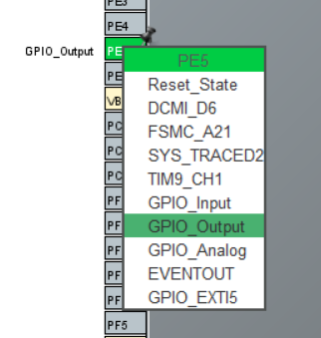
Project 생성
PE5-GPIO OUTPUT 설정

Slide 11

Project 생성
UART6_RTS 설정 – 회로도 참조
UART6_RTS -> PG8 GPIO OUTPUT으로 설정.
TX인 경우 1로 설정, RX인 경우 0으로 설정.

Slide 12
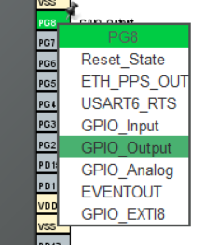
Project 생성
UART6_RTS-PG8-GPIO OUTPUT 설정

Slide 13
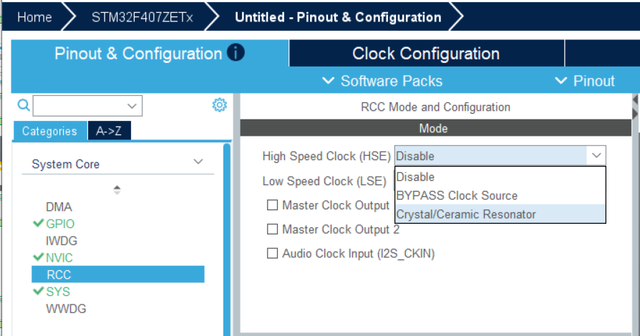
Project 생성
System Core -> RCC에서 HSE 활성화 -> Crystal/Ceramic Resonator 선택

Slide 14
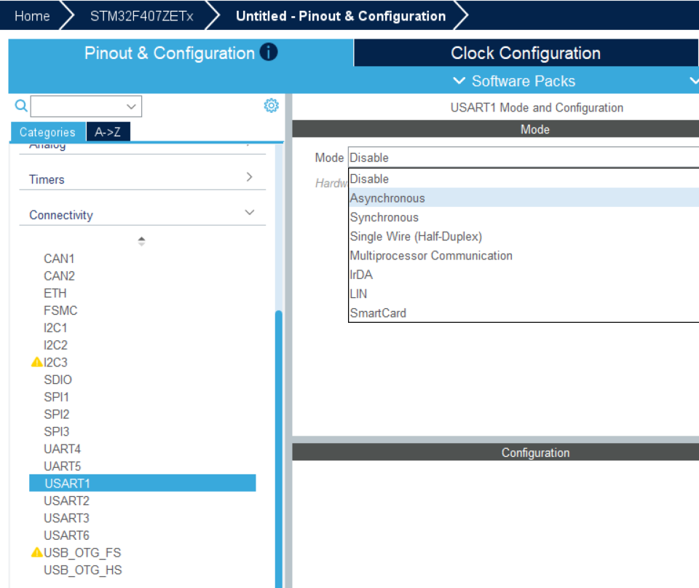
Project 생성
Connectivity -> USART1 -> Asynchronous 선택

Slide 15
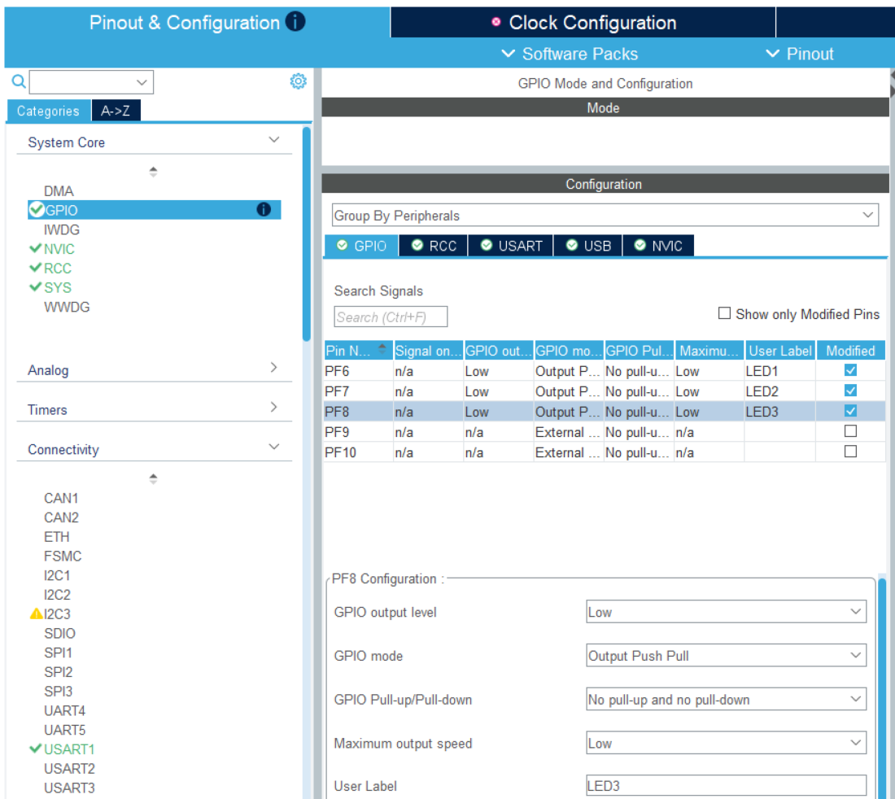
Project 생성
System Core -> GPIO 에서 PF6/PF7/PF8 이름을 LED1/LED2/LED3으로 수정

Slide 16
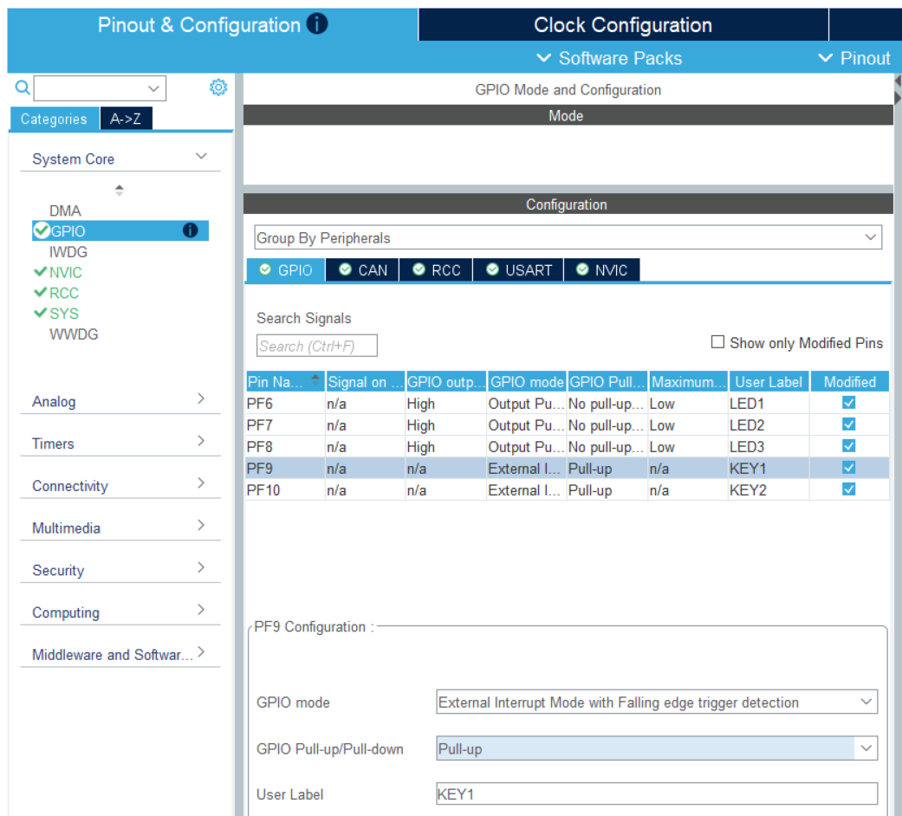
Project 생성
System Core -> GPIO 에서 PF9/PF10 이름을 KEY1/ KEY2로 수정하고 GPIO mode를 External Interrupt Mode with Falling edge trigger detection, GPIO Pull-up/Pull-down을 Pull-up으로 설정

Slide 17
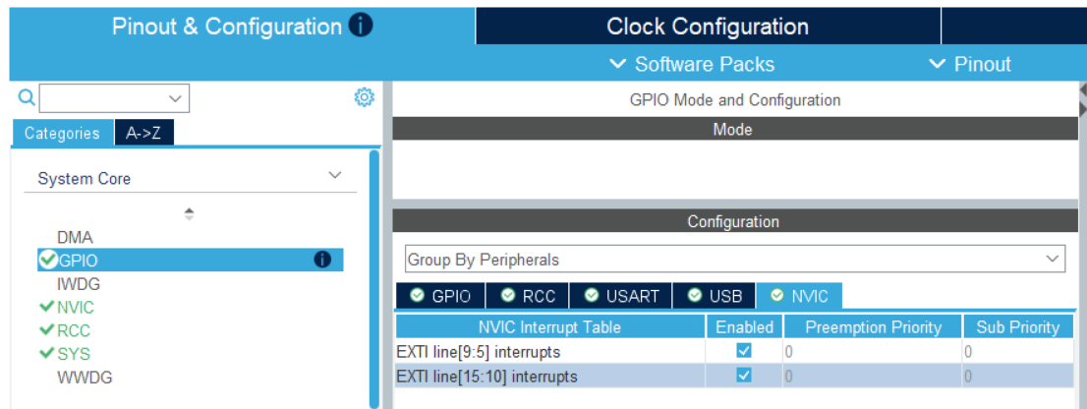
Project 생성
System Core -> GPIO 에서 NVIC에서 EXTI 라인 인터럽트 활성화.

Slide 18
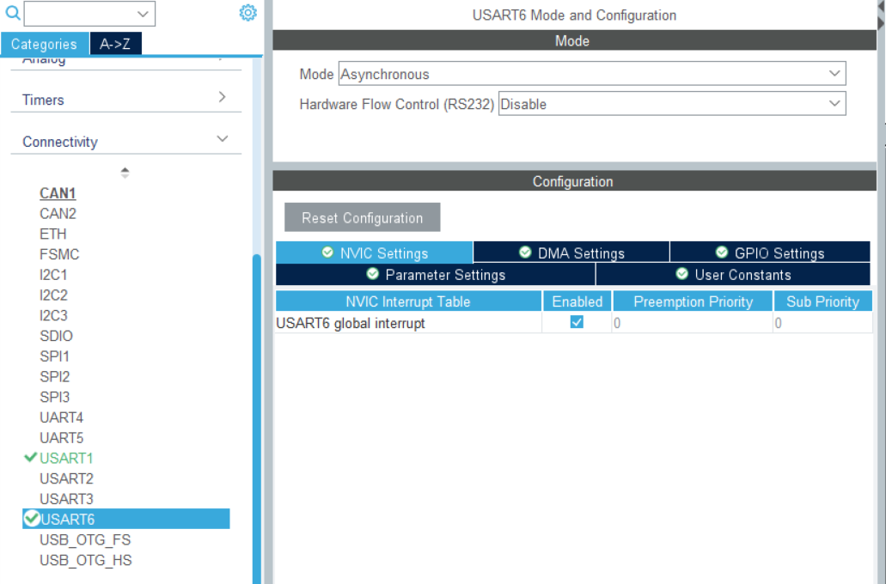
Project 생성
Connectivity -> USART6 -> Asynchronous 선택
NVIC Settings->USART6 global interrupt->Enabled 클릭

Slide 19
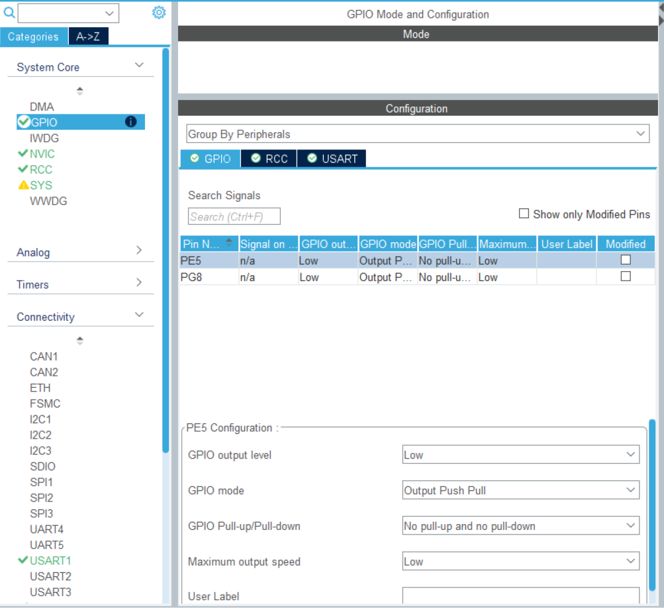
Project 생성
System Core -> GPIO -> PE5 -> PGIO output level ->LOW 선택

Slide 20
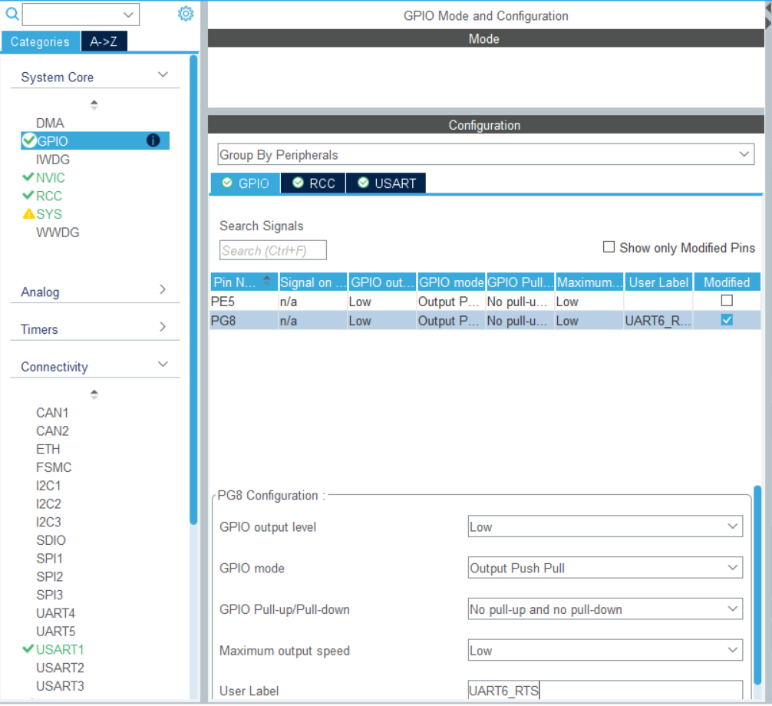
Project 생성
System Core -> GPIO -> PG8 -> PGIO output level ->LOW 선택
User Label -> UART6_RTS 설정

Slide 21
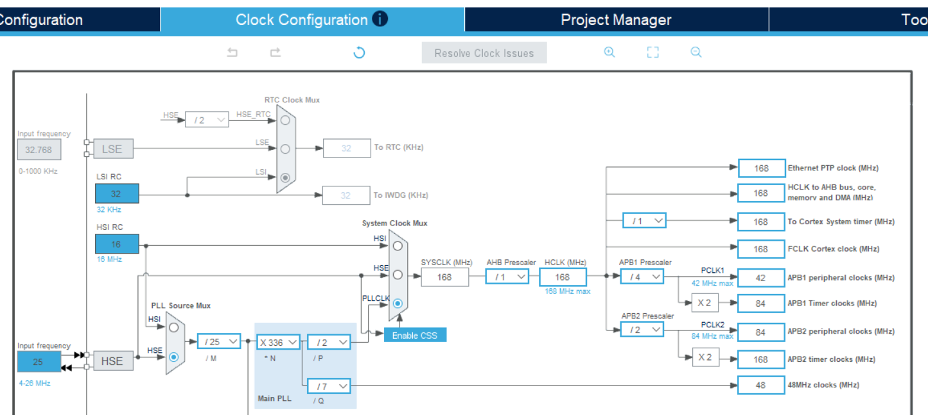
Project 생성
Clock Configuration 클릭 -> Yes 클릭

Slide 22
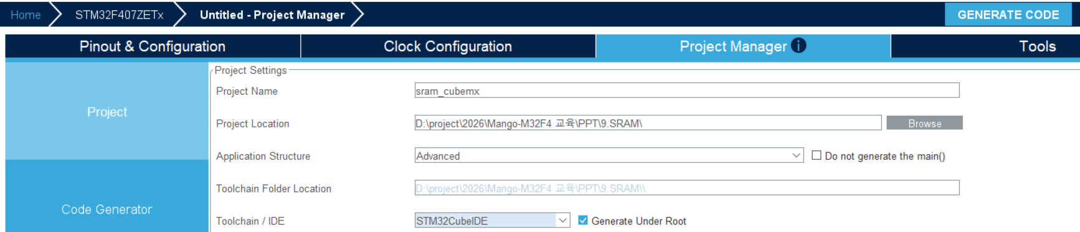
Project 생성
Project Manager에서 Project Name 기입, IDE를 STM32CubeIDE로 선택 후 GENERATE CODE 클릭

Slide 23
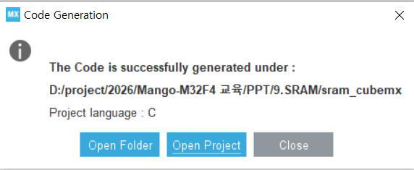
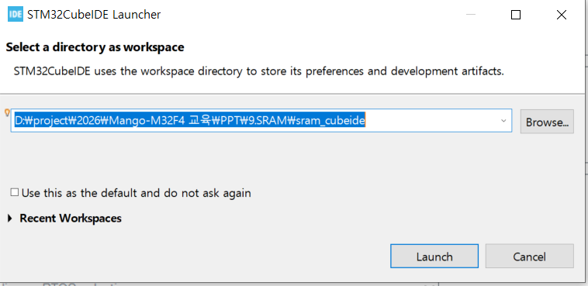
Project 생성
Open Project 클릭하여 STM32CubeIDE 실행, workspace는 CubeMX와 다른 폴더로 지정

Slide 24
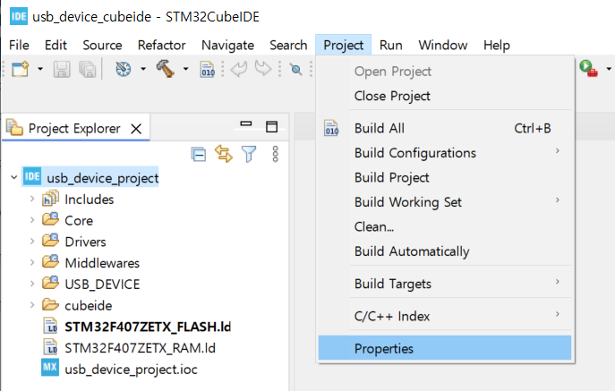
BIN 파일 생성 설정
STM32CubeProgrammer로 시리얼 다운로드하기 위해서는 BIN파일이 필요.
Project -> Properties 클릭

Slide 25
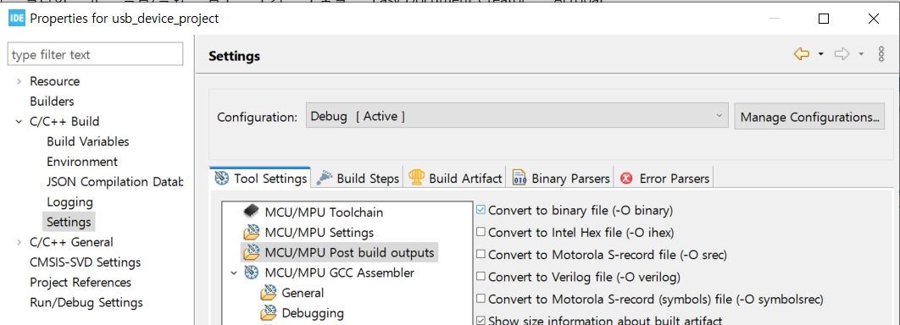
BIN 파일 생성 설정
C/C++ Build -> Settings -> Tool Settings -> MCU/MPU Post build outputs => Convert to binary file(-O binary) 클릭.

Slide 26
Code 수정
UART1으로 로그를 내 보내기 위해 아래 코드 추가 : core/src/main.c
/* Private user code ---------------------------------------------------------*/
/* USER CODE BEGIN 0 */
#define hUART huart1
int _write( int32_t file , uint8_t *ptr , int32_t len )
{
/* Implement your write code here, this is used by puts and printf for example */
for ( int16_t i = 0 ; i < len ; ++i )
{
HAL_UART_Transmit( &hUART, ptr++, 1, 100);
}
return len;
}
/* USER CODE END 0 */
/**
* @brief The application entry point.
* @retval int
*/
int main(void)
{

Slide 27
Code 수정
KEY1 / KEY2가 눌리면 UART6 메시지를 송신
UART6로 송신시 UART6_RTS를 HIGH로, 송신 완료 후 수신모드로 설정하기 위해 UART6_RTS를 LOW로 설정.
void HAL_GPIO_EXTI_Callback(uint16_t GPIO_Pin)
{
if(GPIO_Pin == KEY1_Pin)
{
if(HAL_GPIO_ReadPin(KEY1_GPIO_Port, KEY1_Pin) == GPIO_PIN_RESET)
{
TxData[0] = 100; // ms Delay
TxData[1] = 40; // loop rep
TxData[2] = 0xaa;
TxData[3] = 0xaa;
TxData[4] = 0xaa;
TxData[5] = 0xaa;
TxData[6] = 0xaa;
TxData[7] = 0xaa;
HAL_GPIO_WritePin(UART6_RTS_GPIO_Port, UART6_RTS_Pin, GPIO_PIN_SET);
HAL_UART_Transmit(&huart6, TxData, 8, 0xFFFF);
HAL_GPIO_WritePin(UART6_RTS_GPIO_Port, UART6_RTS_Pin, GPIO_PIN_RESET);
printf("TX:%02x %02x %02x %02x %02x %02x %02x %02x\r\n", TxData[0], TxData[1], TxData[2], TxData[3], TxData[4], TxData[5], TxData[6], TxData[7]);
}
}

Slide 28
Code 수정
RX callback 활성화
/* USER CODE BEGIN 2 */
printf("UART6 – RS485 test\r\n");
HAL_UARTEx_ReceiveToIdle_IT(&huart6, RxData, 30);
/* USER CODE END 2 */
void HAL_UARTEx_RxEventCallback(UART_HandleTypeDef *huart, uint16_t Size)
{
indx = Size;
HAL_UARTEx_ReceiveToIdle_IT(huart, RxData, 30);
}

Slide 29
Code 수정
RX시 LED 토글하고 데이터를 프린트
while (1)
{
if(indx)
{
printf("RX:%02x %02x %02x %02x %02x %02x %02x %02x\r\n", RxData[0], RxData[1], RxData[2], RxData[3], RxData[4], RxData[5], RxData[6], RxData[7]);
// blink the LED
for (int i=0; i<RxData[1]; i++)
{
HAL_GPIO_TogglePin(GPIOF, LED1_Pin | LED2_Pin | LED3_Pin);
HAL_Delay(RxData[0]);
}
indx = 0;
}
/* USER CODE END WHILE */
/* USER CODE BEGIN 3 */
}

Slide 30
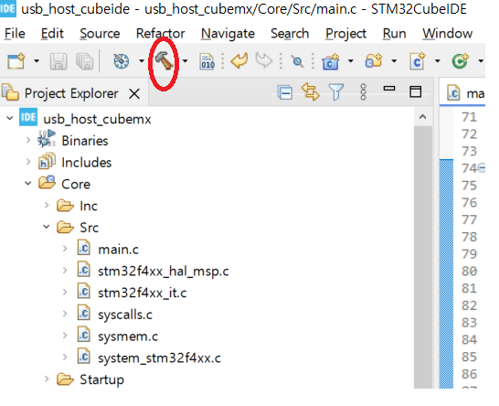
Build
아래 버튼 클릭하여 Build

Slide 31
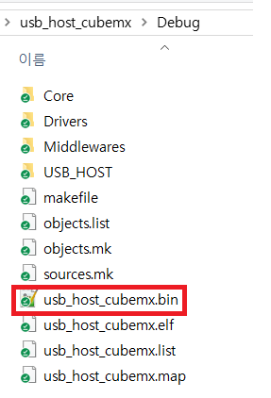
Build 결과물
빌드 결과물 이름은 [프로젝트 이름].bin이다.

Slide 32
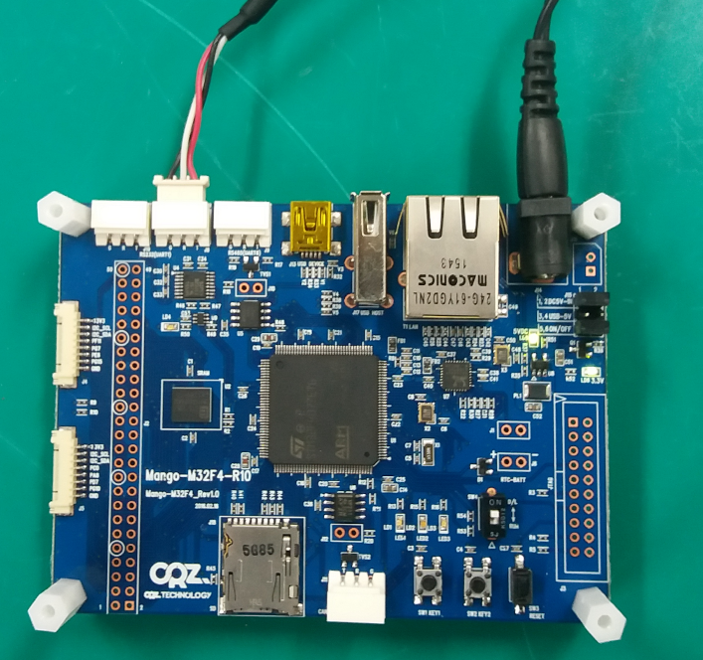
BIN 다운로드
UART1과 연결되어 있는 터미널(Teraterm) 종료.
Mango-M32F4를 다운로드 모드로 설정하고 SW3 리셋 키를 누른다.
5V/2A 어댑터
UART1
Boot Switch
D/L ON
Reset Key

Slide 33
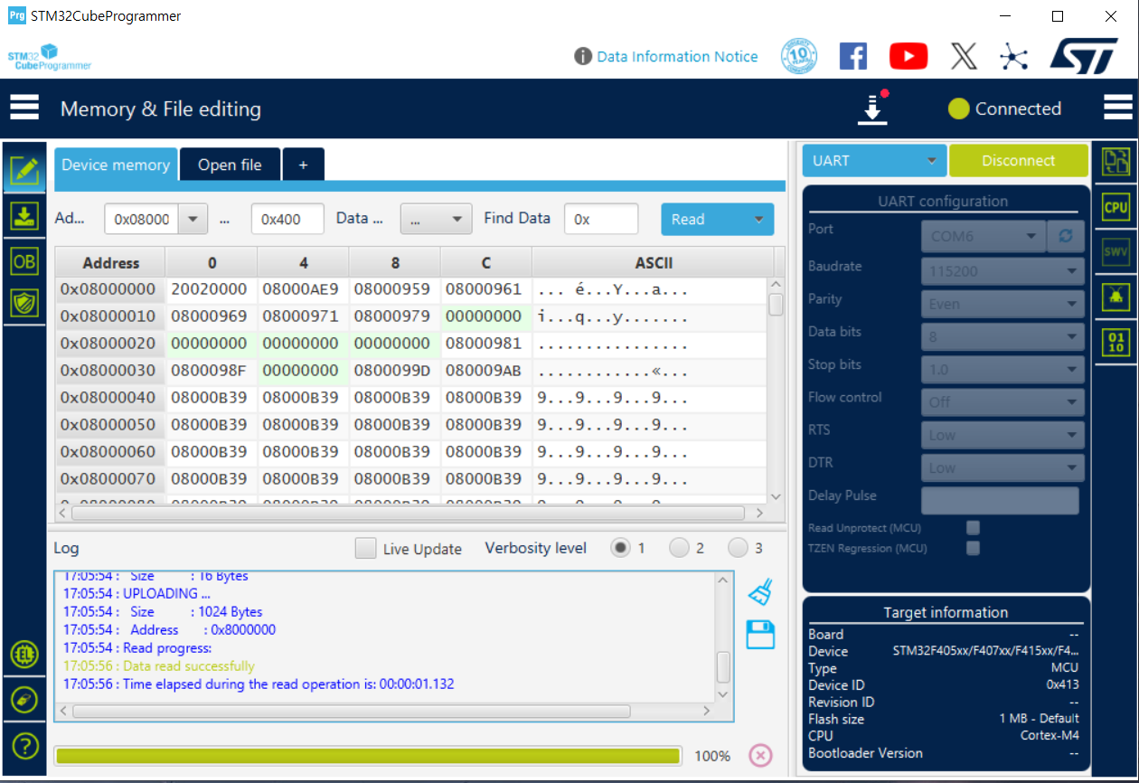
BIN 다운로드
STM32CubeProgrammer를 실행한다.

Slide 34
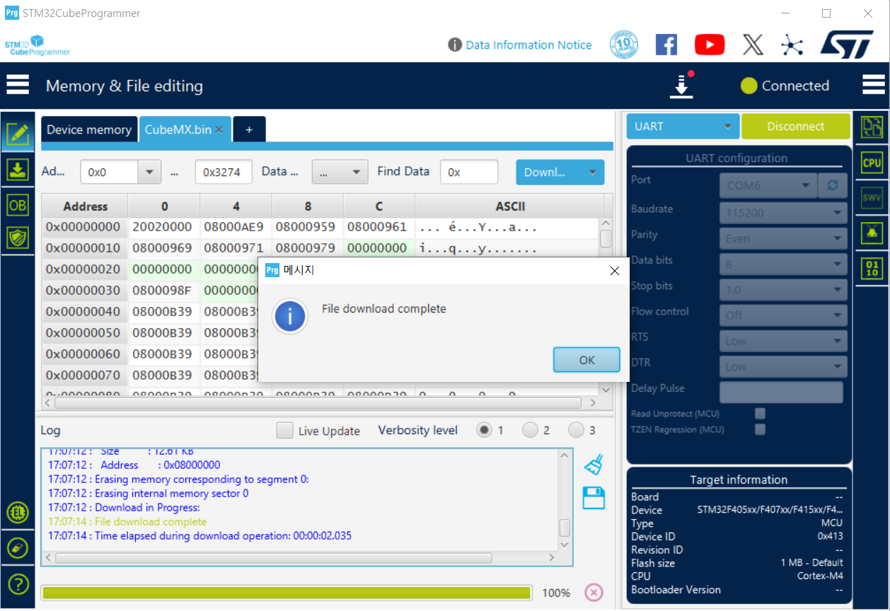
BIN 다운로드
빌드된 BIN 파일을 열어서 다운로드한다.

Slide 35
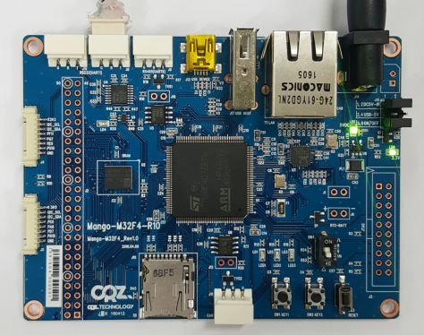
실행결과
STM32CubeProgrammer의 COM Port를 연결해제하고 터미널(Teraterm)을 실행한다.
Mango-M32F4를 실행모드로 설정하고 SW3 리셋 키를 누른다.

Slide 36
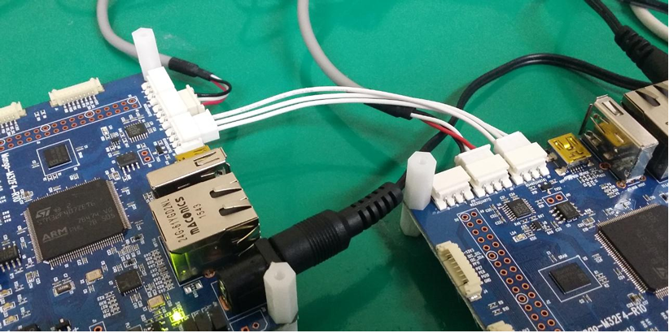
테스트 환경
Mango-M32F4 2대를 3핀 케이블을 이용하여 J9끼리 연결한다. 결선은 TX<->TX, RX<->RX, GND<->GND 연결해야 한다.
RS485 TX – KEY1 / KEY2를 누를 때 메시지 전송
RS485 RX – 메시지 수신 시 LED1 / LED2 / LED3 토글
TX / RX 메시지를 시리얼 터미널에 디스플레이

Slide 37
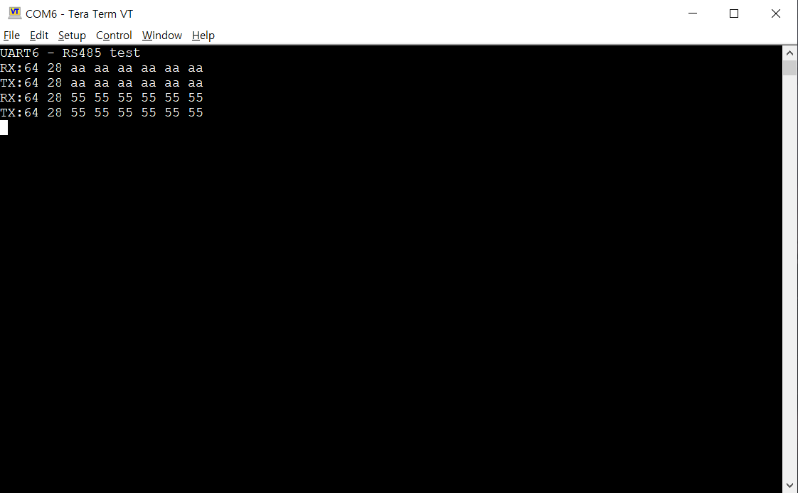
실행결과
RS485 송신 / 수신 메시지 프린트 확인

